Slide 1
Федеральная государственная информационная система прослеживаемости пестицидов и агрохимикатов (ФГИС «Сатурн»)
Государственный инспектор отдела внутреннего фитосанитарного контроля и надзора Управления Россельхознадзора по Оренбургской области
Лукъянцева Евгения Андреевна
24 октября 2023

Slide 2
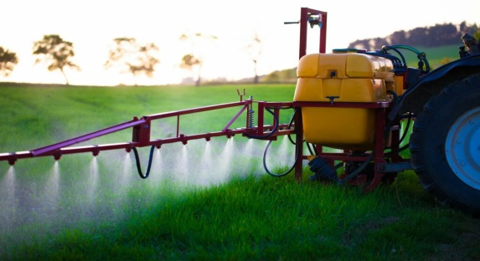
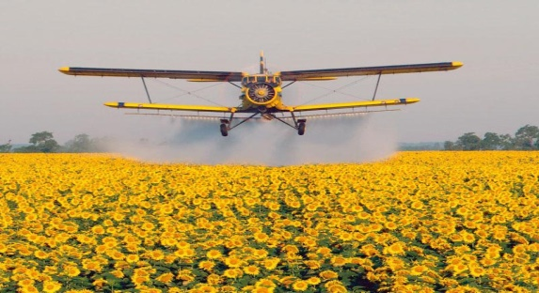
ФГИС «Сатурн»
создана для обеспечения, учета партий пестицидов и агрохимикатов при их обращении:
● производстве (изготовлении);
● хранении;
● перевозке (транспортировке);
● применении;
● реализации;
● обезвреживании;
● утилизации, уничтожении и захоронении,
а также осуществления анализа, обработки представленных в нее сведений и информации и контроля за достоверностью таких сведений информации.

Slide 3
Федеральная государственная информационная система прослеживаемости пестицидов и агрохимикатов (ФГИС «Сатурн»)
Управление напоминает, что обязанность юридических лиц и индивидуальных предпринимателей регистрироваться в данной системе закреплена ст. 15.2 Федерального закона от 19.07.1997 № 109-ФЗ «О безопасном обращении с пестицидами и агрохимикатами».

Slide 4
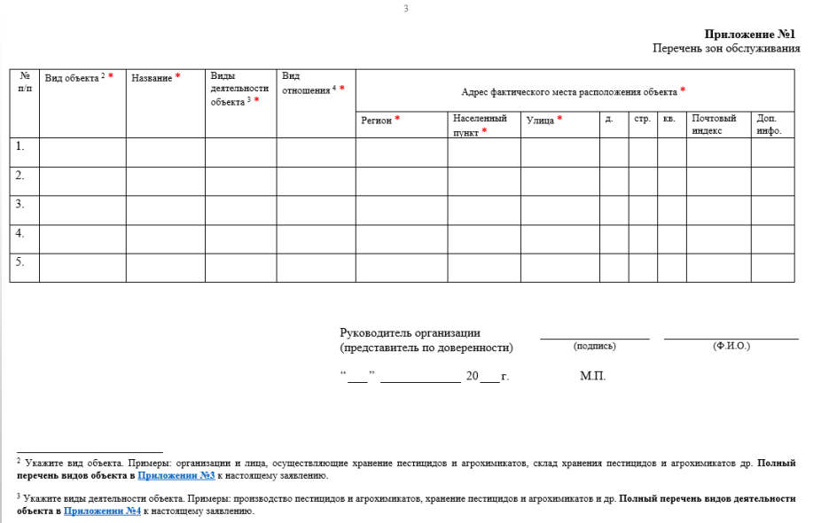

Slide 5
Вид объекта:
- место обезвреживания, утилизации, уничтожения и/или захоронения пестицида/агрохимиката;
- место применения пестицидов (здание, строение, сооружение);
- место применения пестицидов (семенной и посадочный материал);
- место применения пестицидов (транспортное средство: автомобиль, вагон, воздушное, морское и речное судно);
- место применения пестицидов и агрохимикатов (земельный участок);
- предприятия по ввозу/вывозу, хранению и реализации пестицидов и агрохимикатов;
- предприятия по производству пестицидов и агрохимикатов;
- предприятия/организации оптовой торговли, осуществляющие оптовую реализацию пестицидов и агрохимикатов;
- предприятия/организации розничной торговли, осуществляющие розничную реализацию пестицидов и агрохимикатов.

Slide 6
Виды деятельности объекта
авиационное/наземное применение пестицидов и агрохимикатов;
ввоз/вывоз пестицидов и агрохимикатов;
захоронение пестицидов и агрохимикатов;
обезвреживание пестицидов и агрохимикатов;
обработка зданий, строений, сооружений пестицидами;
обработка полей, садов, земельных участков, посевов, посадок пестицидами;
обработка транспортных средств пестицидами;
применение пестицидов и агрохимикатов (за исключением реализации физическим лицам для личного пользования);
производство пестицидов, агрохимикатов и прочих агрохимических продуктов в части, касающейся производства минеральных удобрений;
розничная/оптовая реализация пестицидов и агрохимикатов;
транспортировка пестицидов и агрохимикатов;
утилизация/уничтожение пестицидов и агрохимикатов с соблюдением всех правил;
фасовка/хранение пестицидов и агрохимикатов в специальных контейнерах.

Slide 7
На сегодняшний день Управлением по области зарегистрировано в ФГИС «Сатурн» - 2185 хозяйствующих субъектов; подтверждено - 11265 поднадзорных объектов (площадок)

Slide 8
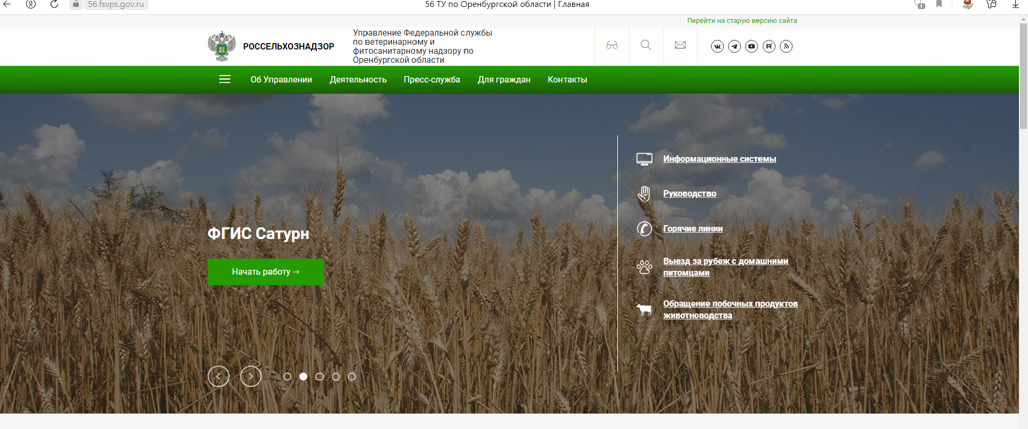

Slide 9
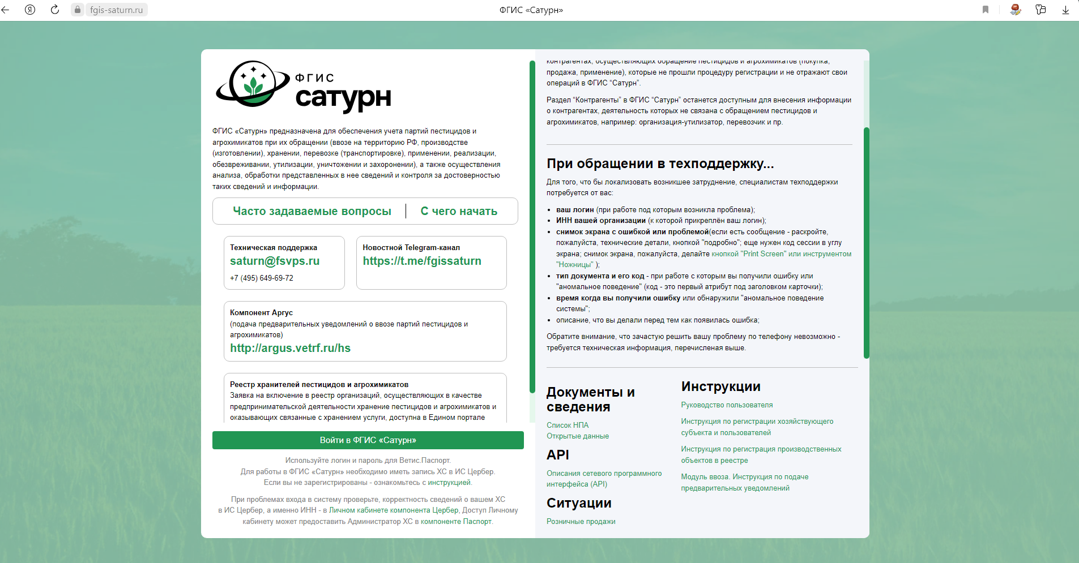

Slide 10
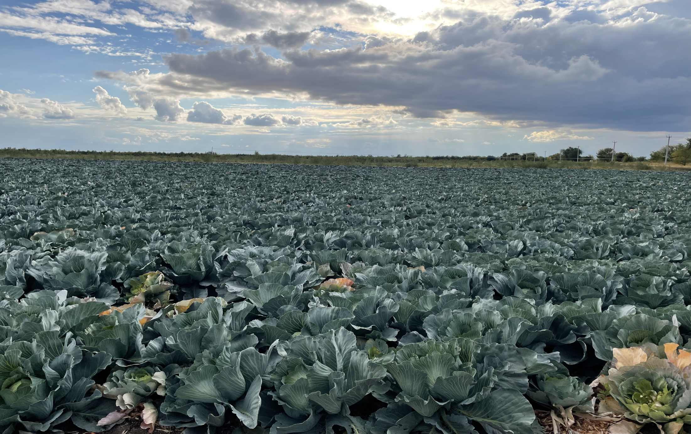

Slide 11
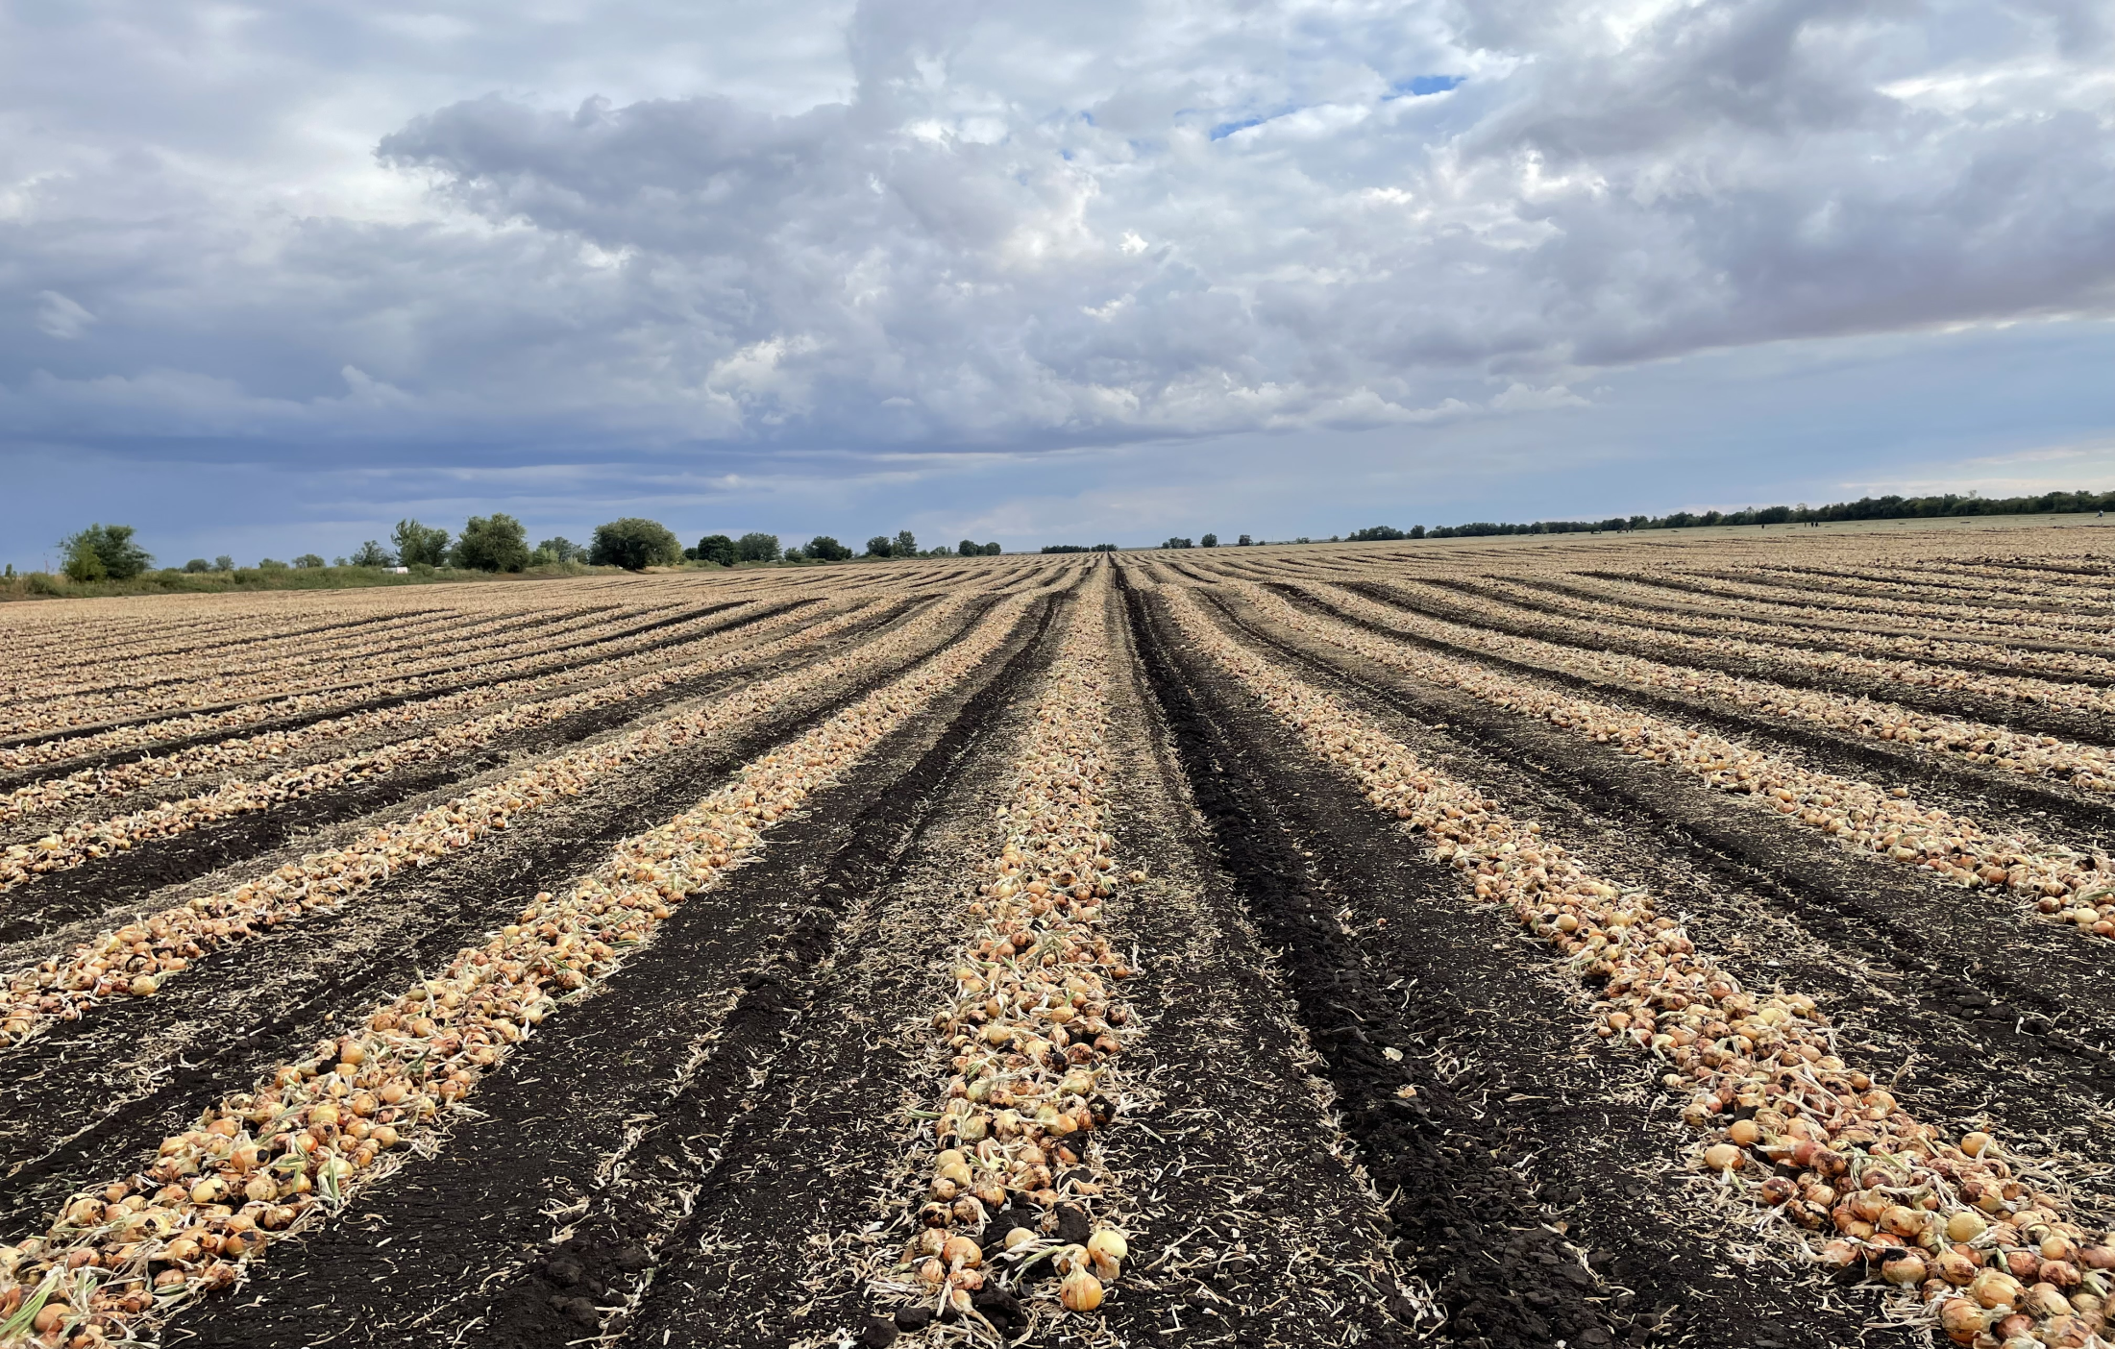
По всем интересующим вопросам работы в ФГИС «Сатурн» можно обратиться в отдел внутреннего фитосанитарного контроля и надзора по тел.:
8 (3532) 75-07-95

Slide 12
Спасибо за внимание!

